Slide 1


Nama Kelompok 7:
1. Jihan allya syahar : 2114051066.
2. Khalida Azzahra : 2114051068.
3. Lutfiatus Sa’diah Rahayu : 2114051070
4. Ussi Apriyani : 2154051002
5. Yasmeen Basir Almadaniah : 2154051004.

Slide 2

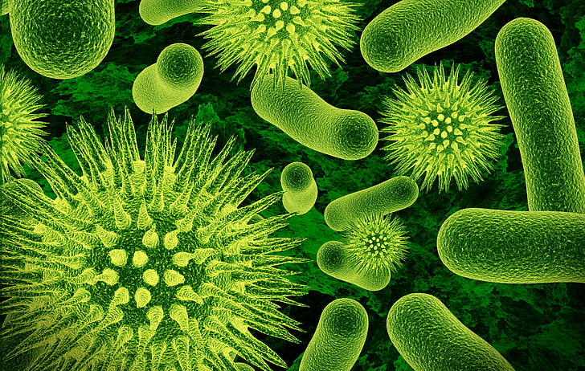

Mikroorganisme
Makhluk kecil seperti ragi disebut mikroorganisme. Mikro yang artinya struktur yang sangat kecil atau mikroskopis. Sedangkan organisme adalah makhluk hidup. Dengan demikian, organisme yang tidak dapat diamati dengan mata telanjang, dan memerlukan mikroskop untuk diamati adalah mikroorganisme.

Slide 3
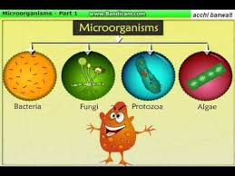
Klasifikasi mikroorganisme terbagi dalam 4 kelas utama, yaitu:
1. Bakteri
2. Jamur
3. Protozoa
4. Alga

Slide 4


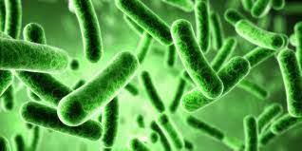
Bakteria/bakteri
Bakteria biasanya organisme prokariotik uniseluler . Uniseluler berarti terdiri dari sel tunggal. Sedangkan prokariotik adalah sel yang tidak memiliki membran inti. Jadi, bakteri adalah prokariota uniseluler yang berarti yang hanya memiliki satu sel yang merupakan tipe primitif, tanpa inti yang terdefinisi dengan baik.

Slide 5
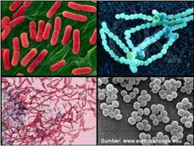
Bakteria terbagi dalam berbagai bentuk dan ukuran. Klasifikasi bakteri berdasarkan bentuk, dibagi menjadi 4 kelompok besar, yaitu :
Bola
Bentuk ini disebut Coccus atau jamak Cocci
Batang
Bentuk ini disebut Bacillus atau jamak Bacillus
Koma
Bentuk ini disebut Vibrio atau jamak Vibrios
Spiral
Bentuk ini disebut Spirillum atau jamak Spirilla.

Slide 6
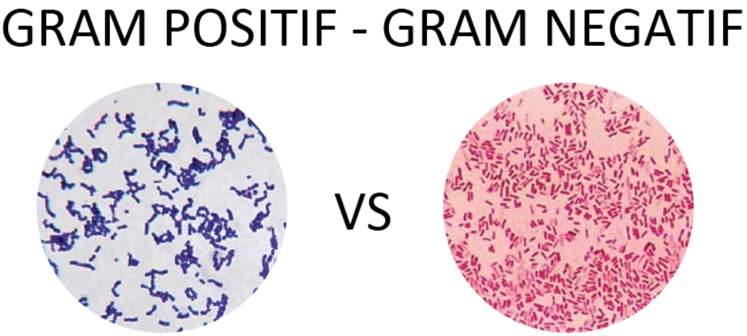
Perbedaan antara bakteri gram positif dan bakteri gram negatif, yaitu :
Bakteri gram positif :
Memiliki membran plasma terdalam
Memiliki dinding sel yang tebal yg terdiri dari peptidoglikan
Lapisan selanjutnya yaitu kapsul bagian luar
Lebih mudah diobati dengan antibiotik, dikarenakan gram positif tidak memiliki lapisan ganda fosfolipid diluar-
Jika dilakukan pewarnaan gram di bawah mikroskop, tampak berwana keunguan
Bakteri gram negatif :
Memiliki membran plasma terdalam
Memiliki dinding sel yang tipis yg terdiri dari peptidoglika
Memiliki lapisan luar tambahan fosfolipid bilayer
Lapisan selanjutnya yaitu kapsul bagian luar
Lebih sulit diobati dengan antibiotik
Jika dilakukan pewarnaan gram di bawah mikroskop, tampak berwana kemerahan

Slide 7
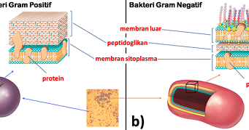

Pewarnaan Gram
Tujuan :
Untuk membantu mengidentifikasikan bakteri atau membantu mengetahui apakah bakteri pada sampel termasuk bakteri gram positive atau negative.
Alasan:
Agar dapat dilakukannya perawatan yang berbeda berdasarkan hasil yang keluar.

Slide 8


Langkah-Langkah :
Step 1
Step 3
Step 2
Panaskan kaca objek diatas api terbuka secara berulang, panas dari api tersebut dapat menempelkan bakteri pada kaca agar tidak hanyut jika kita menggunakan bahan kimia di langkah selanjutnya
Oleskanlah sampel bakteri pada kaca objek mikroskop
Tambahkan beberapa tetes cairan kristal violet pada sampel bakteri dan lihatlah pada mikroskop

Slide 9
Step 5
Step 4
Tambahkan yodium pada sampel
Cucilah bakteri menggunakan alkohol dan lihatlah apa yang terjadi. Jika bakteri positif maka dinding sel akan menyusut dan jenis kapsul akan larut, jika bakteri negatif maka dinding sel akan menyusut dan juga lapisan luar pada lapisan ganda fosfolipid akan hanyut karna dehidrasi sifat alkohol. pada bakteri negatif, dinding sel sangat tipis dan molekul kristal violet serta yodium akan ikut hanyut sehingga bakteri gram negatif akan kehilangan warna atau terlihat transparan dibawah mikroskop, tetapi berbeda dengan bakteri positip, bakteri akan memunculkan warna ungu karna mempertahankan pewarnaan kristal violet

Slide 10
Step 6
Step7
Langkah selanjutnya yaitu menambahkan safranin atau pewarna molekul yg berwarna kemerahan pada sampel, lalu lihatlah yang terjadi. safranin akan melewati dinding sel dan mengikat dengan lipid oleh bilayer fosfolipid.
Lihatlah hasil yang terjadi. jika sampel tersebut adalah gram positive maka akan tampak berwana ungu tetapi jika sampel tersebut gram negatif maka akan tampak berwarna merah muda.

Slide 11
Terima Kasih

